Slide 1
Celní správa České republiky
BLOK III – Líh a lihoviny
www.celnisprava.cz

Slide 2
Vývoj příjmů ze spotřebních daní (od roku 2008 včetně ekologických) v letech 1993 až 2013
Celní správa České republiky
* Údaje jsou za období leden až červen
www.celnisprava.cz

Slide 3
Procentuelní podíl jednotlivých komodit na výběru spotřebních daní za rok 2012
Celní správa České republiky
Komodita | Výše inkasa (mld. Kč)
Minerální oleje | 78,83
Tabákové výrobky | 47,00
Líh | 6,51
Pivo | 4,66
Víno a meziprodukty | 0,32
Celkem | 137,32

Slide 4
Procentuelní podíl jednotlivých komodit na výběru spotřebních daní za leden až červen 2013
Celní správa České republiky
Komodita | Výše inkasa (mld. Kč)
Minerální oleje | 34,67
Tabákové výrobky | 22,42
Líh | 3,20
Pivo | 2,01
Víno a meziprodukty | 0,18
Celkem | 62,48

Slide 5
Celní správa České republiky
Lihoviny a líh
Výběr spotřební daně:
2012 – inkaso z lihovin a lihu celkem 6,51 mld. Kč
2013 (období 01 až 06) – inkaso 3,20 mld. Kč
2012 (období 01 až 06) – inkaso 3,60 mld. Kč
www.celnisprava.cz

Slide 6
Celní správa České republiky
www.celnisprava.cz

Slide 7
Celní správa České republiky
Množství lihu, u kterého bylo zjištěno porušení předpisů porovnání roku 2012 a 1. pololetí 2013:
2012 1. pololetí 2013
počet případů 45 54
množství v tis. litrů 712 810
únik na spotřební
dani v tis. Kč 202 920 230 850
www.celnisprava.cz

Slide 8
Celní správa České republiky
Množství lihovin, u nichž bylo zjištěno porušení předpisů porovnání roku 2012 a 1. pololetí 2013:
2012 1. pololetí 2013
počet případů 894 77
množství v tis. litrů 223 112
únik na spotřební
dani v tis. Kč 31 629 15 792
www.celnisprava.cz

Slide 9
Celní správa České republiky
Počet plátců spotřební daně z lihu
evidovaných v jednotlivých letech
Komodita | Počet plátců
 | 2011 | 2012 | 2013
Líh | 2 319 | 2 354 | 2 639
www.celnisprava.cz

Slide 10
Celní správa České republiky
Počet subjektů registrovaných ke značení lihu
Komodita | Počet subjektů
 | 2011 | 2012 | 2013
Líh | 472 | 415 | 363
www.celnisprava.cz

Slide 11
Celní správa České republiky
Počet platných povolení (líh) k 1.7.2013
Typ povolení | Počet
Prodej za ceny bez daně | 13
Zvláštní povolení (uživatel) | 374
Oprávněný příjemce | 136
Daňový sklad | 340
www.celnisprava.cz

Slide 12
Celní správa České republiky
Počet kontrolních pásek v kusech
www.celnisprava.cz

Slide 13
Celní správa České republiky
Povinné značení lihu
Nová úprava
- nový zákon o povinném značení lihu (sněmovní tisk 939/0, po 2. čtení)
- účinný od 1. října 2013 (?)
- nová prováděcí vyhláška
www.celnisprava.cz

Slide 14
Celní správa České republiky
Návrh zákona o povinném značení lihu
Spotřebitelské balení - nádoba nebo jiný obal o objemu
- do 1 litru
- od 1 litru do 3 litrů, pokud se jedná o nádobu vyrobenou ze skla
Prodej lihu pro přímou osobní spotřebu (rozléváním)
líh bude možno rozlévat pouze
- z jednoho spotřebitelského balení jednoho druhu* nacházejícího se na jednotlivém výdejním nebo prodejním místě
- nejvýše ze tří spotřebitelských balení jednoho druhu* opatřených jednocestným uzávěrem nacházejících se na jednotlivém výdejním nebo prodejním místě
* druhem spotřebitelského balení se rozumí spotřebitelské balení rozlišené podle jeho názvu a výrobce
www.celnisprava.cz

Slide 15
Celní správa České republiky
Registrace osob povinných značit líh
zpřísnění podmínek registrace
- spolehlivost (bezúhonnost + neporušení závažným způsobem příslušných právních předpisů v posledních 3 letech)
- bezdlužnost
- koncese
- poskytnutí kauce
a) složením hotovosti na zvláštní účet správce daně
b) bankovní zárukou, kterou přijal správce daně, k zajištění nedoplatků
* vládní návrh - výše kauce 5 000 000 Kč
* pozměňovací návrhy na odstupňovanou výši kauce
500 000, 5 000 000 Kč
500 000, 1 000 000, 3 000 000, 5 000 000 Kč
100 000, 300 000, 600 000, 1 000 000, 3 000 000, 5 000 000, 10 000 000 Kč
opravňující k převzetí určitého množství kontrolních pásek v jednom kalendářním roce
www.celnisprava.cz

Slide 16
Celní správa České republiky
- vybavenost sledovacím zařízením (možno vyžadovat)
kamerový systém umožňující správci daně sledovat dálkovým nepřetržitým přístupem všechny prostory daňového skladu nebo místa značení, v nichž je líh stáčen nebo značen
- vhodnost místa značení lihu
podmínky registrace musí být splněny po celou dobu registrace
www.celnisprava.cz

Slide 17
Celní správa České republiky
Distribuce lihu a nákup lihu za účelem konečného prodeje
Distribucí lihu není
- prodej nebo jiný převod lihu osobou povinnou značit líh bezprostředně následující po uvedení tohoto lihu do volného daňového oběhu
- konečný prodej lihu
Oznamovací povinnost distributora lihu – správci daně
- počet kontrolních pásek, jimiž byl označen prodaný nebo jinak převedený líh
- objem a druh spotřebitelského balení převedeného lihu
- objemové procento lihu ve spotřebitelském balení převedeného lihu
- EAN kód, kterým je opatřeno spotřebitelské balení převedeného lihu
- identifikace osoby, které byl líh prodán nebo převeden
oznámení se podává elektronicky v den, kdy došlo k převodu lihu
www.celnisprava.cz

Slide 18
Celní správa České republiky
Registrace distributora lihu
- podmínky registrace - obdobné jako pro registraci osob povinných značit líh, vč. poskytnutí kauce
Přeprava a evidence kontrolních pásek
- doklad o přepravě kontrolních pásek
- záznam o výsledku inventury kontrolních pásek
Oznamovací povinnost držitele kontrolních pásek – správci daně
- rozsah oznamovaných skutečností – obdobný jako v případě oznamovací povinnosti distributora lihu
- oznámení se podává elektronicky v den, kdy došlo k prodeji nebo jinému převodu lihu
Registr osob povinných značit líh a distributorů lihu
- vede a zveřejňuje GŘC
www.celnisprava.cz

Slide 19
Celní správa České republiky
Vracení kontrolních pásek
každý je povinen bezodkladně vrátit kterémukoliv správci daně
- kontrolní pásku sejmutou bez jejího porušení ze spotřebitelského balení lihu,
- nepoužitou kontrolní pásku, a to v případě, že není jejím držitelem
Registr kontrolních pásek
vede a zveřejňuje GŘC
- evidenční označení převzatých kontrolních pásek
- identifikace držitele kontrolních pásek
- informace o vrácení, zničení, ztracení nebo odcizení převzatých pásek
Výjimky z povinnosti značit líh
pozměňovací návrh – líh ve spotřebitelském balení o objemu do 0,06 litru (nyní o objemu 0,1 litru a menším)
www.celnisprava.cz

Slide 20
Celní správa České republiky
Správní delikty na úseku držení a ochrany kontrolních pásek
- stanovena výše pokuty až do částky, která odpovídá výši desetinásobku spotřební daně z lihu z příslušného základu daně z lihu
- u některých deliktů – zákaz činnosti až na 2 roky
Přechodná ustanovení
o registraci a povolení místa značení lihu
- původní rozhodnutí – v platnosti 3 měsíce ode dne účinnosti nového zákona
- distributor lihu podá přihlášku k registraci a poskytne kauci – do 1 měsíce ode dne účinnosti nového zákona
o kontrolních páskách
- líh značený podle původního zákona musí být uveden do VDO do 9 měsíců ode dne účinnosti nového zákona
- vracení kontrolních pásek původního vzoru – ve lhůtách podle původního zákona
www.celnisprava.cz

Slide 21
Celní správa České republiky
Návrh vyhlášky o provedení některých ustanovení zákona o povinném značení lihu
Označení kontrolní pásky
- dvanáctimístný alfanumerický evidenční kód
- osmimístný alfanumerický individuální kód
- elektronicky čitelná verze individuálního kódu (QR kód)
Dvanáctimístný alfanumerický evidenční kód obsahuje údaj o obsahu lihu ve spotřebitelském balení (v ml) – vychází z vyhlášky MPO č. 328/2000 Sb.
www.celnisprava.cz

Slide 22
Celní správa České republiky
Obsah dokladu o přepravě kontrolních pásek
- pořadové číslo dokladu
- den zahájení dopravy
- identifikace držitele, který kontrolní pásky převzal
- registrační odběrné číslo držitele
počet přepravovaných kontrolních pásek a jejich evidenční kódy
identifikace zahraničního dodavatele (při přepravě do jiného členského státu)
místo značení lihu (při přepravě na území České republiky)
Prodejní cena kontrolní pásky ke značení lihu
0,44 Kč
www.celnisprava.cz

Slide 23
Celní správa České republiky
Přílohy vyhlášky
- vzor kontrolní pásky
- vzor objednávky kontrolních pásek
- vzor el. formuláře pro evidenci kontrolních pásek
- vzor el. formuláře pro vracení kontrolních pásek
- vzor el. záznamu o výsledku inventury kontrolních pásek
www.celnisprava.cz

Slide 24
Celní správa České republiky
Nový vzor kontrolní pásky
90 x 16 mm
150 x 16 mm
210 x 16 mm
www.celnisprava.cz

Slide 25
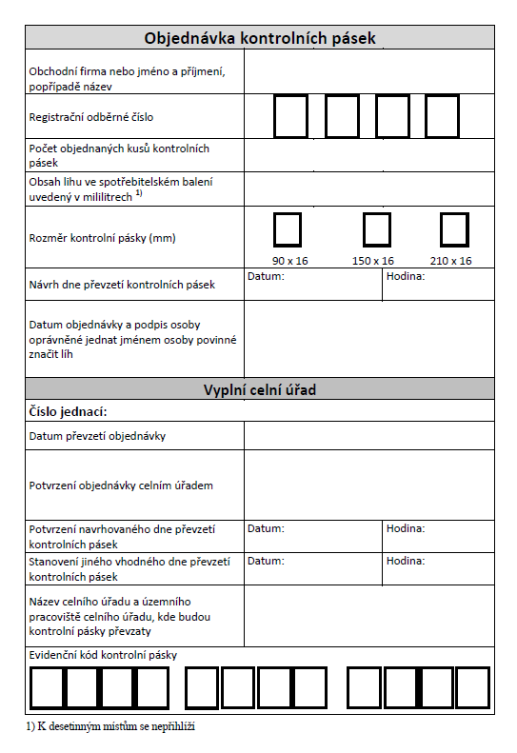
Celní správa České republiky
Vzor objednávky kontrolních pásek
www.celnisprava.cz

Slide 26
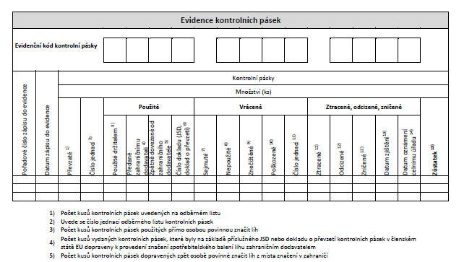
Celní správa České republiky
Vzor formuláře pro evidenci kontrolních pásek
www.celnisprava.cz

Slide 27
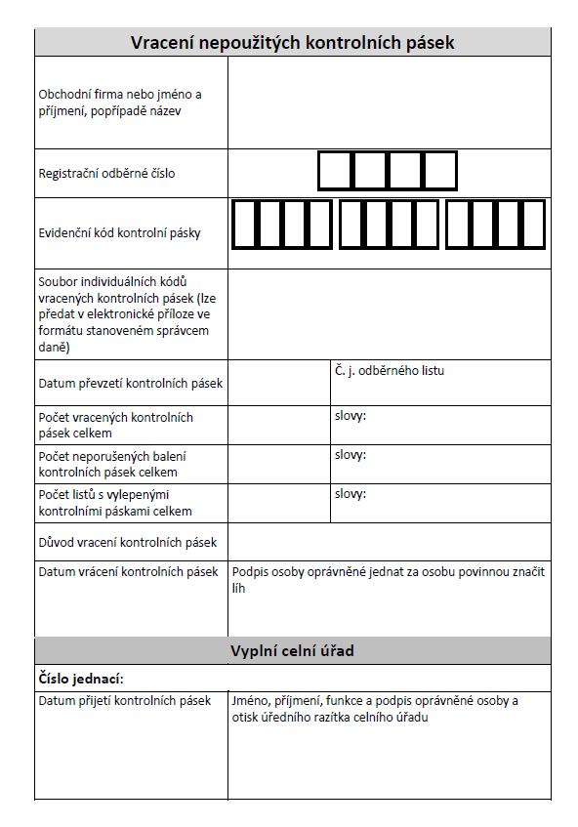
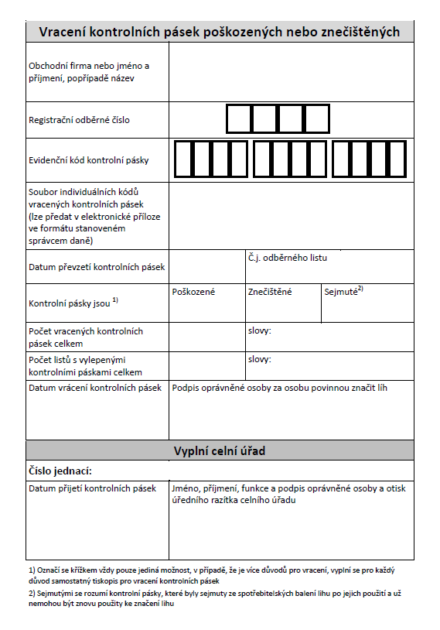
Celní správa České republiky
Vzor formuláře pro vracení kontrolních pásek
www.celnisprava.cz

Slide 28
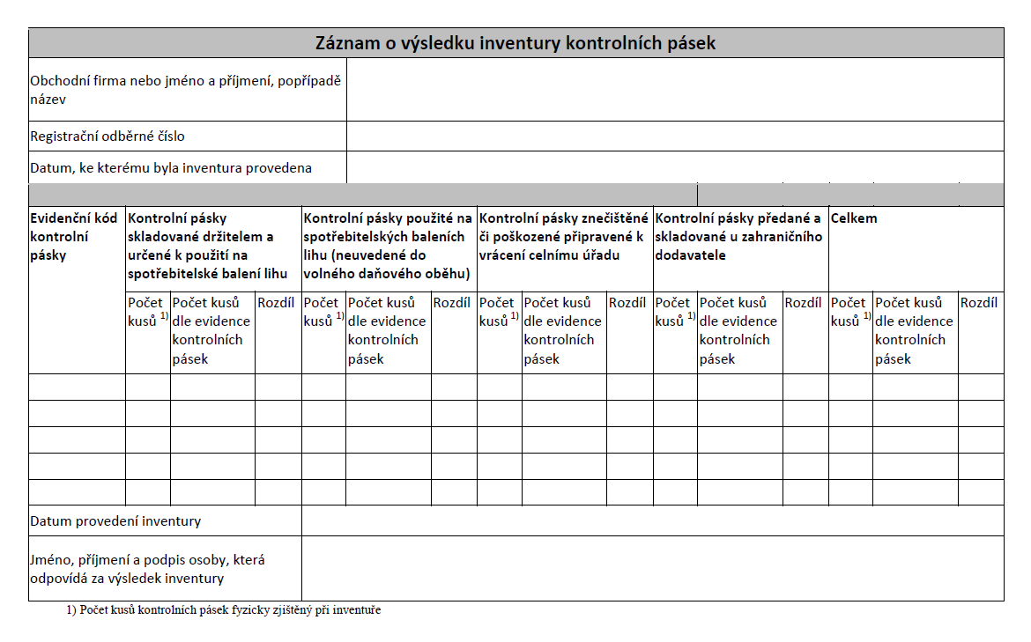
Celní správa České republiky
Vzor záznamu o výsledku inventury kontrolních pásek
www.celnisprava.cz

Slide 29
Celní správa České republiky
Návrh zákona o ochraně zdraví
před škodlivými účinky tabáku, alkoholu a jiných návykových látek a o změně souvisejících zákonů
(zákon o ochraně zdraví
před návykovými látkami)
z pohledu kontroly CS
www.celnisprava.cz

Slide 30
Celní správa České republiky
Změna legislativy České republiky
Ve vztahu k výkonu činností Celní správy ČR jsou gesčním MZd navrhovány změny zákona č. 353/20013 Sb., zákon o spotřebních daních a začlenění nově zpracovaných oprávnění a povinností v této oblasti do zákona o ochraně zdraví před návykovými látkami.
www.celnisprava.cz

Slide 31
Celní správa České republiky
Smysl změny stávající legislativy
zkvalitnění stávající právní úpravy s hlavním cílem snížení užívání návykových látek – včetně spotřeby tabáku či škodlivého užívání alkoholu
zvýšení regulace dostupnosti tabákových výrobků, elektronických cigaret a tabákových potřeb (zejména s ohledem na ochranu zdraví dětí a mladistvých)
omezení dostupnosti prodeje a podávání alkoholických nápojů
www.celnisprava.cz

Slide 32
Celní správa České republiky
Vybraná ustanovení – povolení prodeje TV
Prodej TV je povolen:
ve specializovaných prodejnách
ve specializovaných odděleních velkoplošných prodejen
jako doplňkový sortiment v potravinářském podniku
v prodejnách tisku
ve stáncích s občerstvením (jako doplňkový sortiment)
ve stáncích s prodejem tisku (jako doplňkový sortiment)
v provozovnách stravovacích služeb
v ubytovacích zařízeních (vyjma zařízení určených pro ubytování osob mladších 18 let)
www.celnisprava.cz

Slide 33
Celní správa České republiky
Vybraná ustanovení – zákazy prodeje TV
Omezení prodeje:
regulace prodeje prostřednictvím internetu
Zákaz prodeje:
na akcích pro osoby mladší 18 let
na tržištích
prostřednictvím prodejního automatu
potravinářských výrobků a hraček napodobujících tabákové výrobky
www.celnisprava.cz

Slide 34
Celní správa České republiky
Vybraná ustanovení – podmínky prodeje alkoholu
Prodej alkoholických nápojů je povolen:
ve specializovaných prodejnách
ve specializovaných odděleních velkoplošných prodejen
jako doplňkový sortiment v potravinářském podniku
ve stáncích s občerstvením, s výjimkou lihovin
v provozovnách stravovacích služeb
v ubytovacích zařízeních (vyjma zařízení určených pro ubytování osob mladších 18 let)
www.celnisprava.cz

Slide 35
Celní správa České republiky
Vybraná ustanovení – zákazy prodeje alkoholických nápojů
Omezení prodeje:
regulace prodeje prostřednictvím internetu
Zákaz prodeje:
na akcích pro osoby mladší 18 let
na tržištích
ve stáncích, s výjimkou příležitostného prodeje
na veřejně přístupných sportovních akcích, s výjimkou výčepního piva
prostřednictvím prodejního automatu
potravinářských výrobků a hraček napodobujících alkoholické nápoje
www.celnisprava.cz

Slide 36
Celní správa České republiky
Vybraná ustanovení – příležitostný prodej
na kulturních akcích, včetně tanečních zábav a diskoték
oznamovací povinnost prodávající osoby správci spotřební daně (do 5 pracovních dnů před zahájením prodeje)
povolen příležitostný prodej lihovin
nepovolen příležitostný prodej tabákových výrobků
www.celnisprava.cz

Slide 37
Celní správa České republiky
Kontrola - vybraná ustanovení
kontrolu dodržování povinností vykonávají správní orgány (obec s rozšířenou působností, KHS, ČOI, SZPI, ČŠI, obecní ŽÚ)
správní orgány mají oznamovací povinnost vůči správci spotřební daně a vůči živnostenskému úřadu
povinnost zajištění tabákových výrobků a lihovin
možnost zajištění ostatních výrobků
www.celnisprava.cz

Slide 38
Celní správa České republiky
Správní delikty
pokuta – až do výše 2 mil. Kč
zákaz činnosti – až na dobu 2 let – lze uložit pouze spolu s pokutou
propadnutí věci – lze uložit pouze spolu s pokutou
zákaz činnosti a propadnutí věci lze uložit souběžně
zabrání věci
www.celnisprava.cz

Slide 39
Zveřejnění přehledu závadných lihovin
Celní správa České republiky
Odbor 23 GŘC vede databázi závadných lihovin zjištěných při realizovaných kontrolních akcích (včetně součinnostních)
Podkladem jsou výsledky laboratorních rozborů zpracovaných celně technickou laboratoří (příp. SZPI či KHS)
V databázi jsou zahrnuty lihoviny, u nichž byla analýzou prokázána přítomnost metanolu, jiných denaturačních činidel, či jejich degradantů
V současné době je v databázi vedeno cca 50 různých výrobků opatřených etiketami cca 30 výrobců (včetně 8 zahraničních)
Zveřejněna pouze na intranetu CS pro interní potřebu celních orgánů; jsou však připravovány možnosti dílčího zveřejnění
www.celnisprava.cz

Slide 40
Celní správa České republiky
Děkuji za pozornost
Odbor 23 - Daní
Generální ředitelství cel
 +420 261 332 033
E-mail : posta7200@cs.mfcr.cz
www.celnisprava.cz

